Slide 1
Безопасность управления автомобилем мотоциклом, скутером, велосипедом

Slide 2
Водитель – главная фигура в обеспечении дорожного движения. Водитель – главная фигура в обеспечении дорожного движения.

Slide 3
По каким духовным и физическим качествам водителя можно судить об уровне его культуры в области безопасности дорожного движения? По нашему мнению, можно выделить наиболее значимые черты:
Соответствие состояния здоровья водителя и его работоспособности физическим и психологическим нагрузкам, возникающим при управлении транспортным средством в условиях современных дорог.
2. Глубокие знания ПДД, их осознанное соблюдение и умение применять в различных ситуациях, возникающих на дороге.
3. Постоянное совершенствование профессиональных качеств в управлении транспортным средством.
4. Воспитание в себе чувства высокой ответственности за безопасность других участников дорожного движения (пешеходов и пассажиров), соблюдение их прав в области безопасности жизнедеятельности.

Slide 4
Мотоцикл, скутер и велосипед большей частью используются молодежью, которая слишком часто уверена, что у нее мгновенная реакция, и это позволит избежать происшествий. Приобретая эти средства, необходимо помнить правила движения, правила содержания мотоцикла, скутера или велосипеда, а также знать, что делать в зоне интенсивного движения вблизи дома, как проверять тормоза, звуковой сигнал, передние и задние световые огни, цепи.

Slide 5
Если владельцем транспортного средства становится подросток, необходимо поставить его в известность об ответственности, напоминая, что мотоцикл, скутер и велосипед подпадают под действие правил, которые распространяются на все транспортные средства.

Slide 6
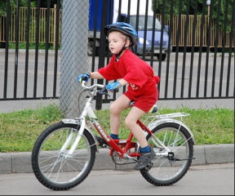
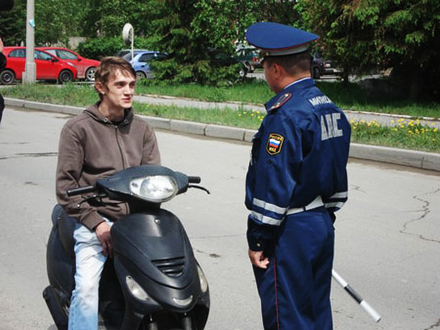
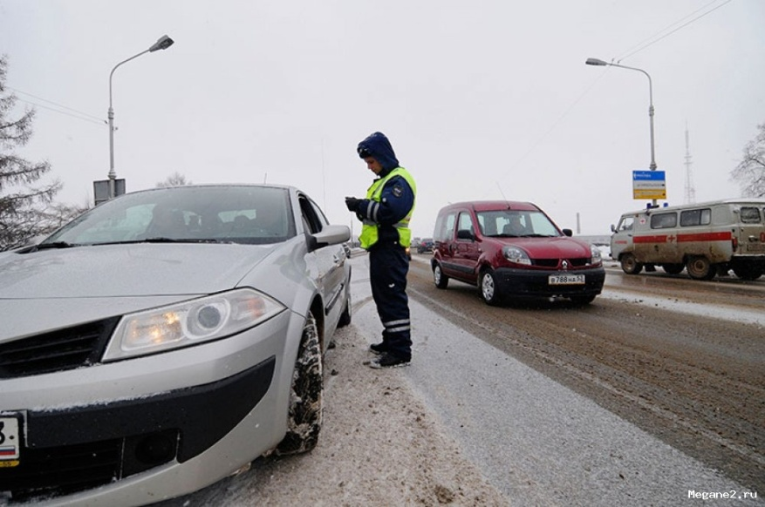
Управлять ТС по дорогам общего пользования разрешено с:
C 14 лет
C 16 лет
C 18 лет

Slide 7
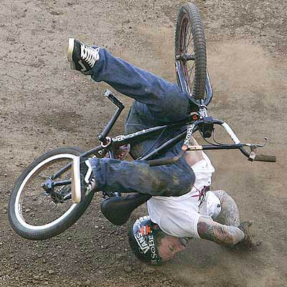
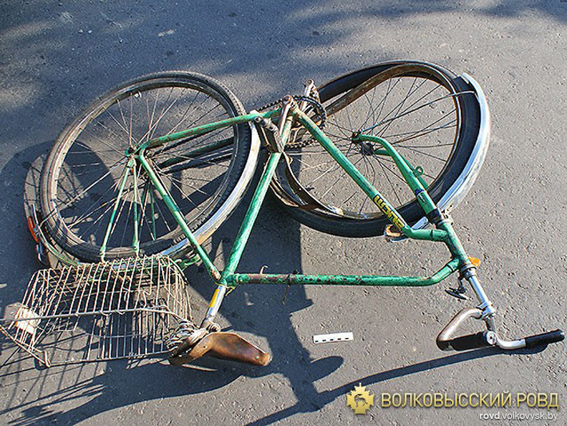
Велосипедист является водителем транспортного средства, поэтому к нему предъявляются такие же требования, как и к любому водителю.

Slide 8
Основные требования к техническому состоянию велосипеда:
1. Велосипед всегда должен иметь исправные тормоза и звуковой сигнал (звонок).
2. При движении на дорогах в тёмное время суток велосипед должен быть оборудован впереди фонариком (фарой) белого цвета, сзади фонарём или световозвращателем красного цвета, с боковых сторон световозвращателями оранжевого или красного цвета.

Slide 9
Водителям велосипеда запрещается:
1. Двигаться при неисправности тормозной системы или рулевого управления.
2. Ездить на велосипеде, не держась за руль хотя бы одной рукой.
3. Перевозить пассажиров, кроме ребёнка в возрасте до 7 лет, на дополнительном сиденье, оборудованном надёжными подножками.
4. Перевозить груз, который выступает более чем на 0,5 м по длине или ширине за габариты велосипеда или мешает управлению.
5. Двигаться по проезжей части улицы при наличии рядом велосипедной дорожки.
6. Поворачивать налево или разворачиваться на дорогах с трамвайным движением и на дорогах, имеющих более одной полосы для движения в данном направлении.
7. Обучаться езде на велосипеде на улицах города и автомобильных дорогах.
8. Ездить по тротуарам и пешеходным дорожкам (тротуар – это дорога для пешеходов).

Slide 10
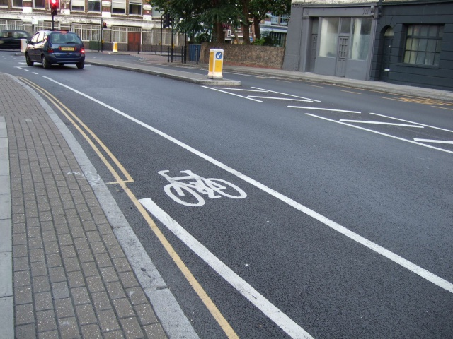
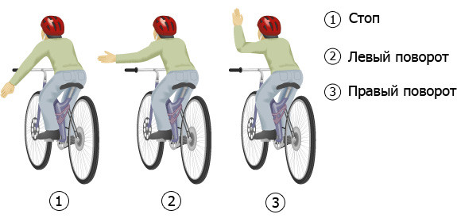
Основные обязанности велосипедиста:
1. На дороге необходимо держаться крайней правой полосы, на расстоянии не более 1 м от тротуара или обочины. Это обеспечит безопасность велосипедисту.
2. Выполнять левый поворот или разворачиваться можно лишь на дорогах с одной полосой для движения в данном направлении и не имеющих трамвайного движения.
3. При намерении повернуть или остановиться необходимо заранее предупредить об этом остальных участников движения с помощью сигналов, подаваемых рукой.
4. На нерегулируемом пересечении велосипедной дорожки с дорогой нужно уступить дорогу транспортному средству, движущемуся по пересекаемой дороге.

Slide 11
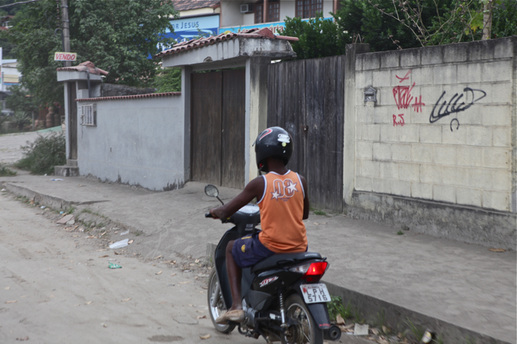
Управляя мотоциклом, скутером или велосипедом, надо помнить:
нельзя двигаться против движения транспорта;
держаться строго правой стороны;

Slide 12
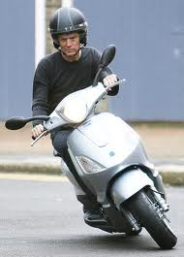
Управлять мотоциклом, скутером можно только в защитном шлеме!

Slide 13
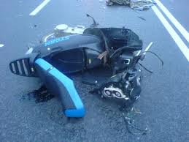
оповещать об изменении движения заранее;
не тормозить резко во избежании скольжения;

Slide 14
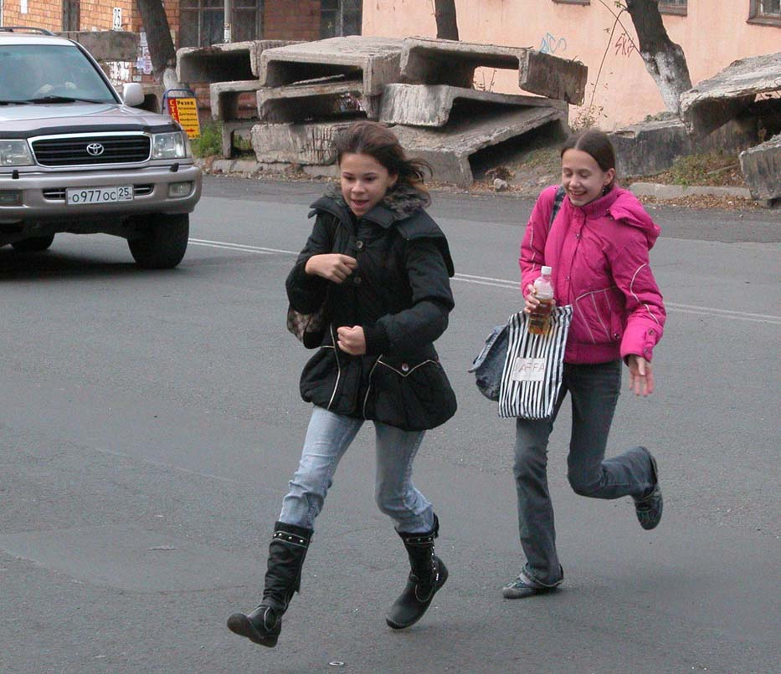
быть внимательным к пешеходам, которые могут начать переходить улицу неожиданно;

Slide 15
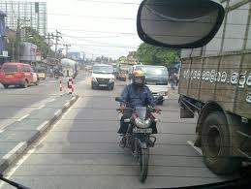
быть внимательным к автолюбителям, которые во время обгона создают воздушную волну, что может вызвать потерю равновесия;

Slide 16
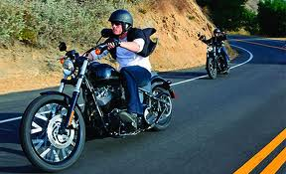
двигаться друг за другом;

Slide 17
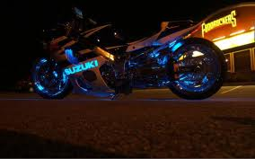
ночью использовать яркоокрашенную одежду и следить за тем, чтобы светоотражающие детали были чистыми;

Slide 18
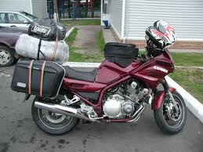
возить сумки или пакеты только на багажнике;

Slide 19
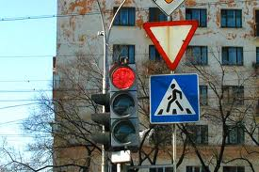
выполнять требования дорожных знаков, чтобы избежать происшествий и штрафов;

Slide 20
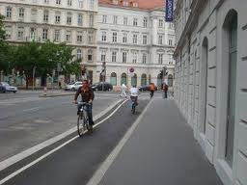
пользоваться велосипедными дорожками там, где они есть;

Slide 21
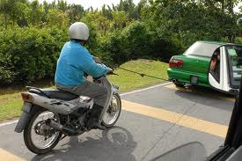
не буксировать других и не ездить самому на буксире;

Slide 22
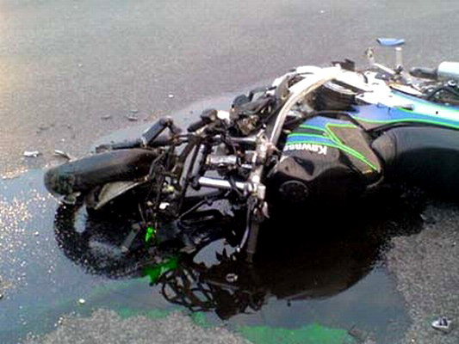
не устраивать гонок на скорость или для выяснения того, кто лучше водит;

Slide 23
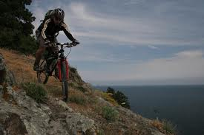
снижать скорость на дороге, покрытой песком, льдом, снегом или на спуске.

Slide 24
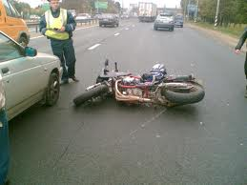
Помните о том, что в случае аварии наиболее вероятными жертвами становятся велосипедисты и мотоциклисты.

Slide 25
Какие факторы свидетельствуют о возрастании влияния уровня подготовки водителя транспортного средства на безопасность дорожного движения?
- Какие качества характеризуют уровень общей культуры водителя в области безопасности дорожного движения?
- Какую роль может сыграть велосипед для подготовки будущего водителя транспортного средства?
- Какие основные требования предъявляются к техническому состоянию велосипеда?
- Перечислите основные обязанности велосипедиста.

